Slide 1
Cat vs Dog classification
Github link : https://github.com/Yoojin99/CatDogClassification

Slide 2
프로젝트 소개
이 프로젝트는 개와 고양이 이미지 데이터로 딥러닝 모델을 학습시켜 이미지를 입력 값으로 넣었을 때 출력 값으로 개인지 고양이인지 분류할 수 있게 하는 것이 목표이다.

Slide 3
(jupyter notebook에서 실행시킬 경우) warning 출력 off
주피터 노트북 셀 시행시 주황색으로 warning이 많이 뜨는데, 출력하지 않도록 설정

Slide 4
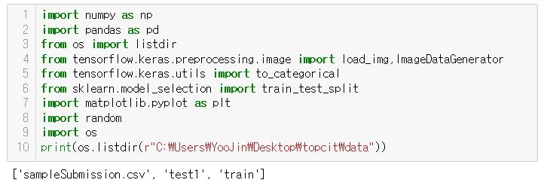
2. 필요한 패키지 import
필요한 패키지들을 impor하고, 데이터가 잘 저장되어 있는지 확인한다.

Slide 5
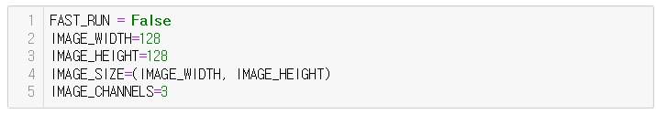
3. 글로벌 변수 선언
데이터 이미지들의 가로크기, 세로크기, 사이즈와 채널을 정의한다.

Slide 6
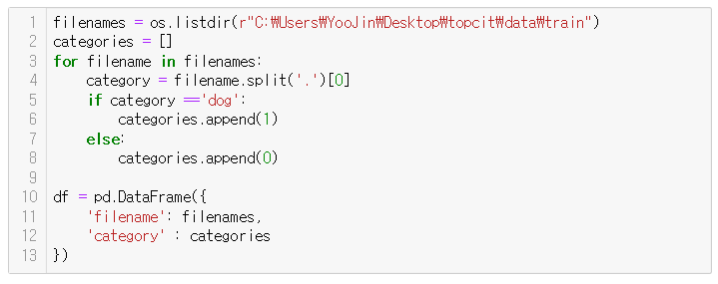
4. 파일명과 정답 설정
개에 해당하는 파일명과 정답(‘개’, 1)을, 그리고 고양이에 해당되는 파일명과 정답(‘고양이’, 0)을 dataframe에 저장

Slide 7
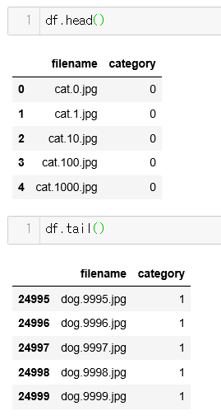
5. 저장이 잘 되어 있는지 확인
데이터 셋의 제일 앞 5개와 제일 뒤 5개를 샘플링해서 봄.
파일 이름이 고양이로 시작된 것은 categor가 0으로, 파일 이름이 dog으로 시작되는 파일은 category가 1로 잘 저장되어 있는 것을 확인할 수 있음.

Slide 8
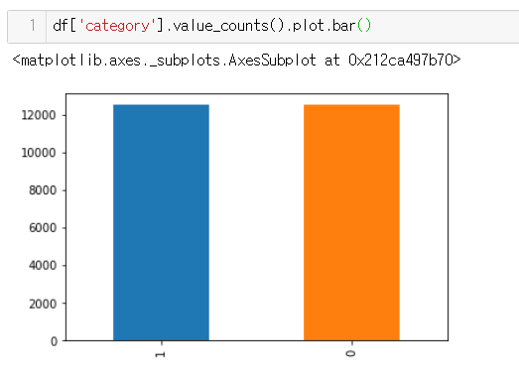
6. 데이터 balance 확인
데이터가 카테고리 별로 잘 분포되어 있는지 확인한다.

Slide 9
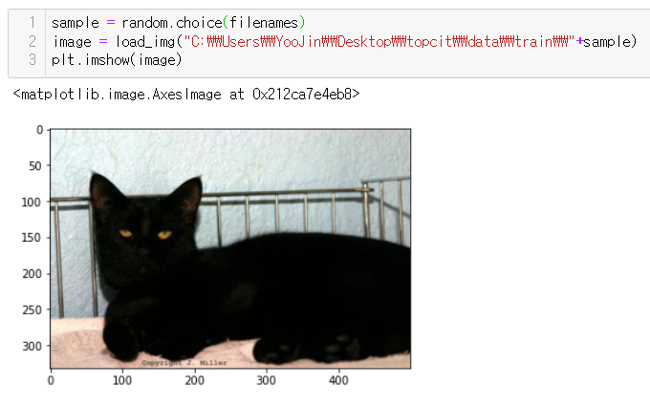
7. Sample 데이터 확인
임의 데이터 하나 확인

Slide 10
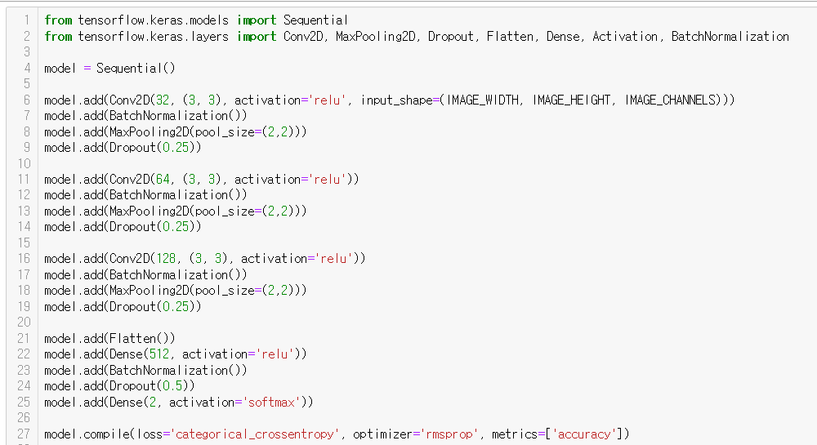
8. 신경망 모델 구성

Slide 11
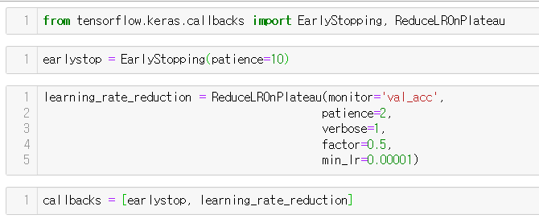
9. 콜백 정의, early stopping 정의, learning Rate 조정 정의, callback 설정

Slide 12
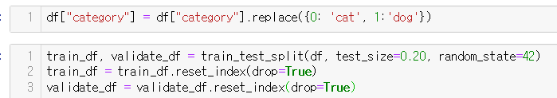
10. 개, 고양이를 string으로 변환, train-validation 데이터 분리

Slide 13
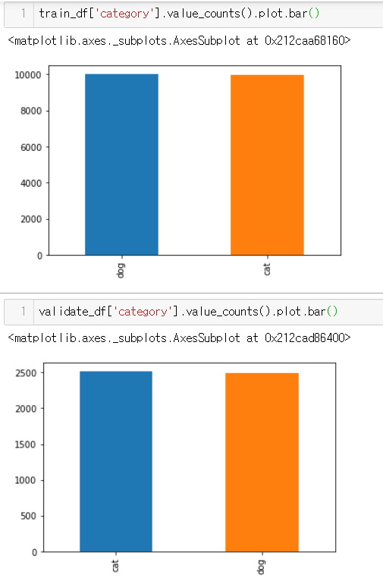
11. train, validation 데이터 분포 확인

Slide 14

12. 학습, 검증 데이터 확인
학습데이터 및 validation의 형상 확인하고, batch 사이즈 설정

Slide 15
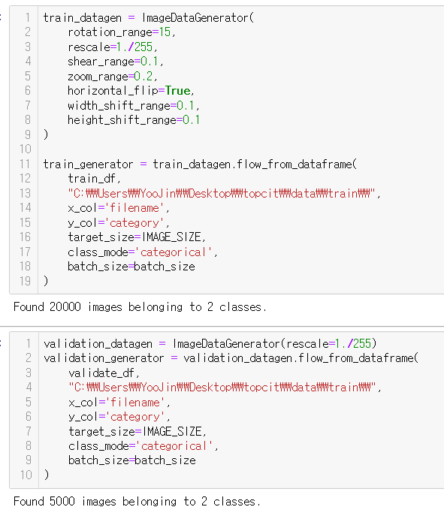
13. 학습데이터, validation 데이터 뻥튀기
데이터들을 augmentation해서 개수를 늘림. 데이터 많을수록 학습 잘 될 가능성 높음

Slide 16
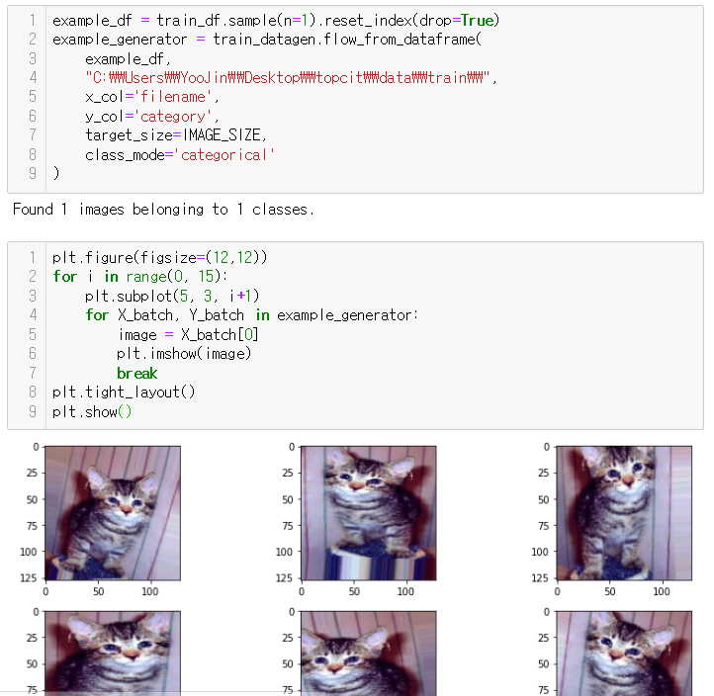
14. 샘플 확인, 이미지 확인

Slide 17
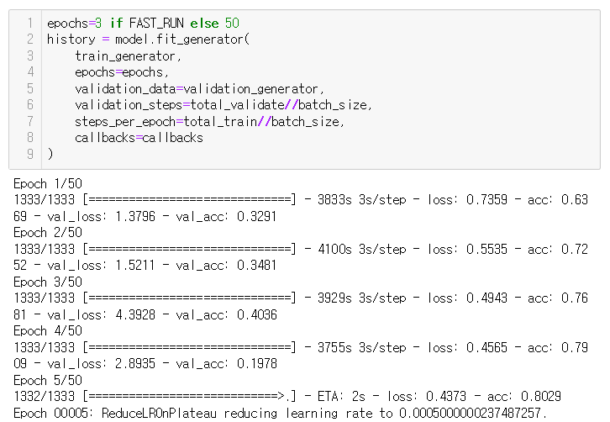
15. 학습 시작

Slide 18

16. 모델 저장

Slide 19
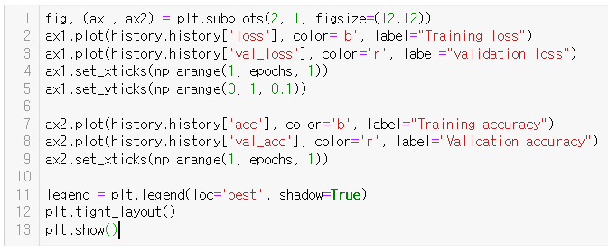
17. 학습 내용 확인 (그래프 확인)

Slide 20
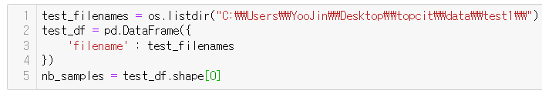
18. test
디렉토리에 있는 개와 고양이 사진으로 평가(디렉토리는 임의로 설정)

Slide 21
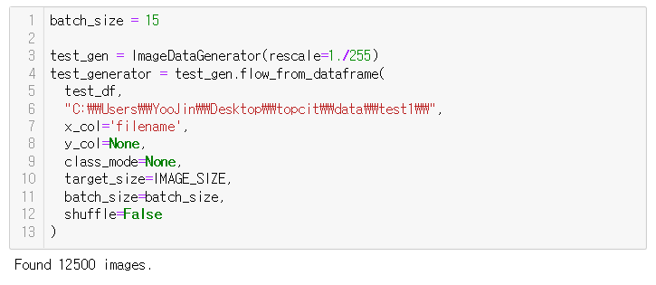
19. 데이터 준비

Slide 22
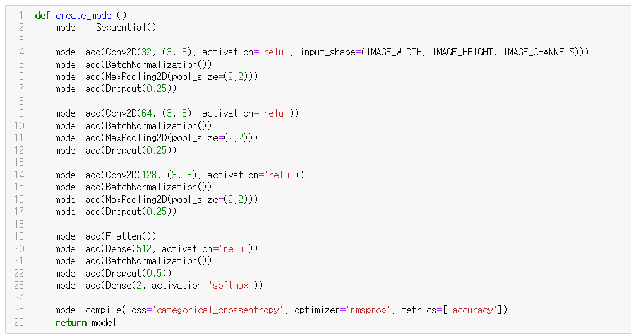
20. 모델 불러오기

Slide 23
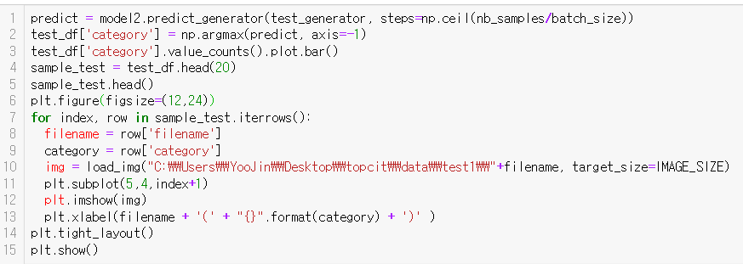
21. 데이터 예측(분류)

Slide 24
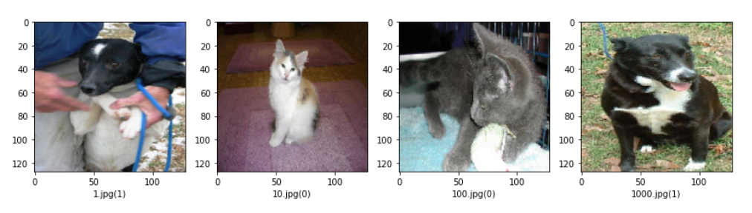
결과 확인
개는 1, 고양이는 0 으로 분류가 잘 되었다.

